Slide 1

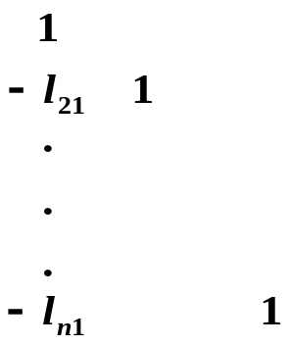


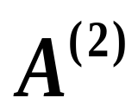
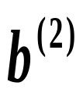
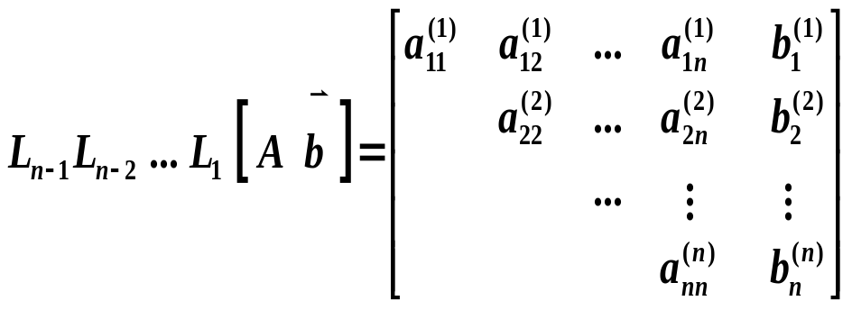
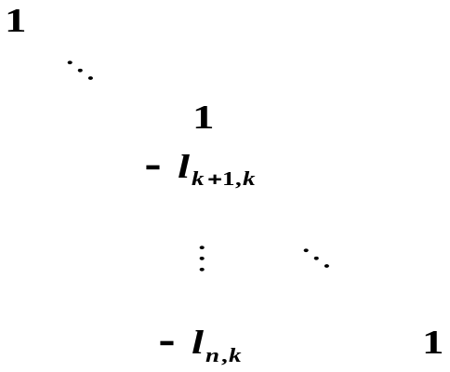
§4 三角分解法 /* Matrix Factorization */
➢ 高斯消元法的矩阵形式 /* Matrix Form of G.E. */：
Step 1:
记 L₁ =
，则
Step n − 1:
其中
L_{k} =

Slide 2
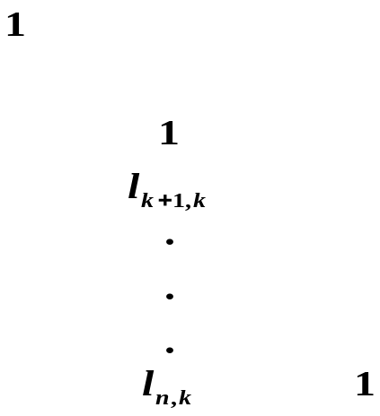
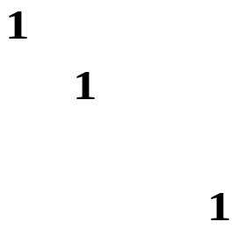



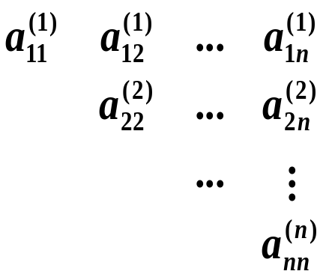


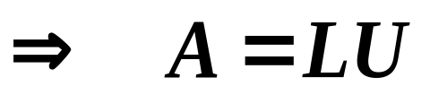


§4 Matrix Factorization – Matrix Form of G.E.
记为
L
Hey hasn’t GE given me enough headache? Why do I have to know its matrix form??!
单位下三角阵
/* unitary lower-triangular matrix */
Factorize A first, then
for every you only have to
solve two simple triangular
systems and
.
When you have to solve the system for different with a fixed A.
Could you be more specific, please?
记 U =
A 的 LU 分解
/* LU factorization */

Slide 3








由上述讨论可知，高斯消去法实质上产生了一个将系数
矩阵A分解为上三角阵与下三角阵相乘的因式分解。
定理
设A为n阶矩阵，如果A的顺序主子式 /* determinant of leading principal submatrices */ ，则 A 的 LU 分解唯一（其中 L 为单位下三角阵）。
证明：由§2中定理可知，LU 分解存在。下面证明唯一性。
若不唯一，则可设 A = L₁U₁ = L₂U₂ ，推出
考虑A非奇异，奇异时见教材p170的证明。
✓
Lower-triangular
With diagonal entries 1
Upper-triangular
注： L 为一般下三角阵而 U 为单位上三角阵的分解称为Crout 分解。
实际上只要考虑 A^{T} 的 LU 分解，即 ，则
即是 A 的 Crout 分解。

Slide 4
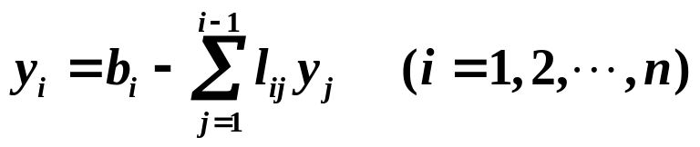
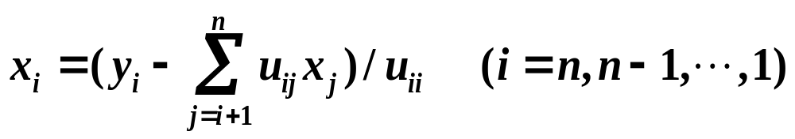
§4 Matrix Factorization – Matrix Form of G.E.
设有方程组AX=b,并设A=LU,于是 AX=LUX=b
令UX=Y, 则 LY=b.
于是求解AX=b的问题等价于求解两个方程组UX=Y和LY=b
（1）利用顺推过程解LY=b,其计算公式为:
（2）利用回代过程解UX=Y,其计算公式为:

Slide 5
➢利用Gauss消元法分解(顺序或列选主元)
例
计算: 某行 = 该行 - 另一行 的 多少倍
6 -2 2 4
= l₂₁
12 -8 6 10
12/6
A =
3/6
3 -13 9 3
= l₃₁
-6 4 1 18
-6/6
= l₄₁
步1：
6 -2 2 4
1 0 0 0
6 -2 2 4
0 -4 2 2
=
- l₂₁ 1 0 0
12 -8 6 10
A⁽¹⁾ =
L₁
=
A
0 -12 8 1
- l₃₁ 0 1 0
3 -13 9 3
0 2 3 -14
- l₄₁ 0 0 1
-6 4 1 18
L₁

Slide 6
步2：
计算: 某行 = 该行 - 另一行 的 多少倍
6 -2 2 4
0 -4 2 2
A⁽¹⁾ =
-12/-4
0 -12 8 1
= l₃₂
0 2 3 -14
2/-4
= l₄₂
6 -2 2 4
1 0 0 0
6 -2 2 4
L₂
0 -4 2 2
0 1 0 0
0 -4 2 2
A⁽¹⁾
A⁽²⁾ =
=
=
0
0 0 2 -5
0 -l₃₂ 1 0
0 -12 8 1
0 0 4 -13
0 2 3 -14
0
0 -l₄₂ 0 1
L₂

Slide 7
步3：
6 -2 2 4
计算: 某行 = 该行 - 另一行 的 多少倍
0 -4 2 2
A⁽²⁾ =
0 0 2 -5
4/2
0 0 4 -13
= l₄₃
6 -2 2 4
1 0 0 0
6 -2 2 4
0 -4 2 2
0 1 0 0
0 -4 2 2
A⁽³⁾ =
=
= L₃ A⁽²⁾
0 0 2 -5
0 0 1 0
0 0 2 -5
0
0
0 0 -l₄₃ 1
0 -3
0 0 4 -13
U
L₃
上三角
因此有:
=
A⁽³⁾ =L₃ A⁽²⁾
=L₃ L₂A⁽¹⁾
= L₃ L₂L₁A
U

Slide 8
=L₃ L₂L₁A
-1
-1
-1
= L U
U
A =L₁ L₂ L₃ U
, 其中:
-1
-1
-1
L
L₁ L₂ L₃
=
1 0 0 0
-1
-1
-1
1 0 0 0
1 0 0 0
- l₂₁ 1 0 0
0 1 0 0
0 1 0 0
=
- l₃₁ 0 1 0
0 -l₃₂ 1 0
0 0 1 0
- l₄₁ 0 0 1
0 -l₄₂ 0 1
0 0 -l₄₃ 1
1 0 0 0
1 0 0 0
1 0 0 0
l₂₁ 1 0 0
0 1 0 0
0 1 0 0
=
l₃₁ 0 1 0
0 l₃₂ 1 0
0 0 1 0
l₄₁ 0 0 1
0 l₄₂ 0 1
0 0 l₄₃ 1
1 0 0 0
l₂₁ 1 0 0
=
l₃₁ l₃₂ 1 0
l₄₁ l₄₂ l₄₃ 1

Slide 9
最后有:
(1)
(1)
(1)
(1)
1 0 0 0
a₁₁ a₁₂ a₁₃ a₁₄
l₂₁ 1 0 0
(2)
(2)
(2)
A =L U
0 a₂₂ a₂₃ a₂₄
=
l₃₁ l₃₂ 1 0
(3)
(3)
0 0 a₃₃ a₃₄
l₄₁ l₄₂ l₄₃ 1
(4)
0 0 0 a₄₄
1 0 0 0
6 -2 2 4
=
2 1 0 0
0 -4 2 2
0.5 3 1 0
0 0 2 -5
-1 -0.5 2 1
0 0 0 -3

Slide 10
例
应用三角分解法对前例中的方程组进行求解。
解:
1 0 0 0
6 -2 2 4
x₁
12
2 1 0 0
0 -4 2 2
x₂
34
AX =L UX
=
=
= b
0.5 3 1 0
0 0 2 -5
x₃
27
-1 -0.5 2 1
0 0 0 -3
x₄
-38
令:
L Y = b
, 即
1 0 0 0
y₁
12
y₁= 12
得
y₂= 10
2 1 0 0
y₂
34
前推
=
y₃= -9
0.5 3 1 0
y₃
27
-1 -0.5 2 1
y₄
-38
y₄= -3
UX = Y
再由
, 即
6 -2 2 4
x₁
12
x₁= 1
得
0 -4 2 2
x₂
10
x₂= -3
回代
=
0 0 2 -5
x₃
-9
x₃= -2
0 0 0 -3
x₄
-3
x₄= 1

Slide 11

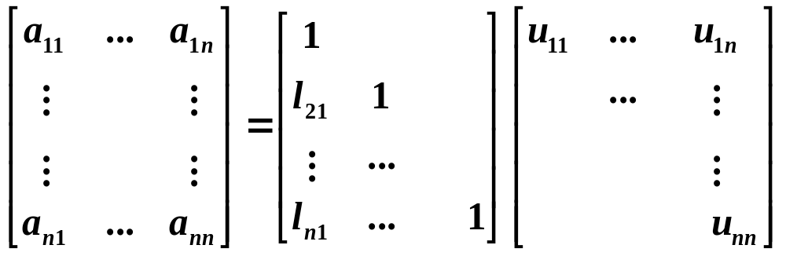
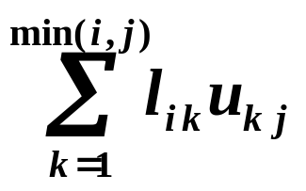
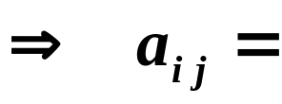
§4 Matrix Factorization – Doolittle
➢ 道立特分解法 /* Doolittle Factorization */：
—— LU 分解的紧凑格式 /* compact form */
思路
通过比较法直接导出L 和 U 的计算公式。
反复计算,
很浪费哦 ……

Slide 12
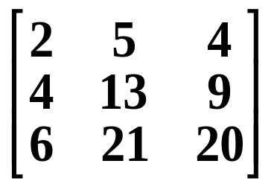
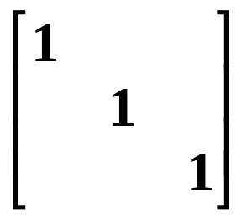
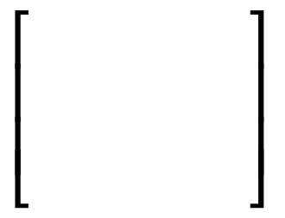
0
u₁₁
u₁₂
0
u₁₃
例如:
=
=
A
?
l₂₁
0
LU
=
·
u₂₂
0
u₂₃
l₃₁
l₃₁₂
0
0
u₃₃
思想:
矩阵乘法。
2
1·
u₁₁
u₁₁
= 2
=
u₁₁
u₁₂
u₁₃
“你一行”
0
0
2
5
4
=
u₁₂
u₁₂
= 5
5
1·
l₂₁
·
u₂₂
2
0
0
u₂₃
l₃₁
u₃₃
3
l₃₂
0
0
=
u₁₃
4
1·u₁₃
= 4
“我一列”
4
l₂₁· 2
l₂₁
= 2
=
6
=
l₃₁
l₃₁· 2
= 3

Slide 13
0
0
2
4
5
=
2
0
·
u₂₂
u₂₃
0
3
u₃₃
l₃₂
0
0
0
0
2
5
4
0
·
u₂₂
u₂₃
2
0
3
1
l₃₂
u₃₃
3
2
0
0
6
“你再一行”
13
=
u₂₂
u₂₂
= 3
2· 5+
9
=
u₂₃
u₂₃
2· 4+
= 1
21
=
l₃₂
l₃₂
“你又一列”
3· 5+3·
= 2
20
=
u₃₃
u₃₃
= 6
“我又一行”
3·4+2·1+

Slide 14
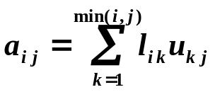
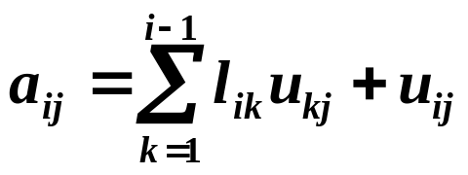
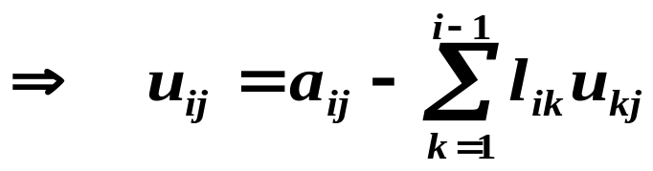
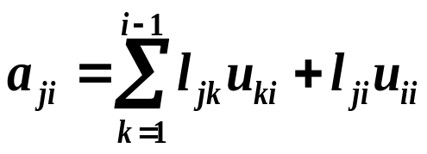
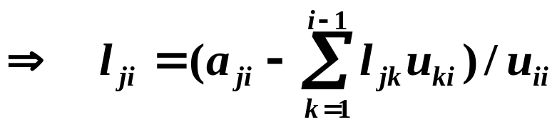
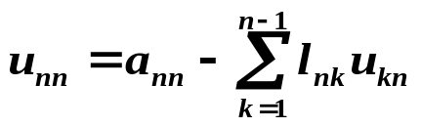
§4 Matrix Factorization – Doolittle
l_{ii} = 1
固定 i :
对 j = i, i+1, …, n 有
a
将 i ，j 对换，对 j = i+1, …, n 有
b
Algorithm: Doolittle Factorization
Step 1: u_{1j} = a_{1j}; l_{j1} = a_{j1} / u₁₁; ( j = 1, …, n )
Step 2: compute and for i = 2, …, n−1;
Step 3:
a
b

Slide 15
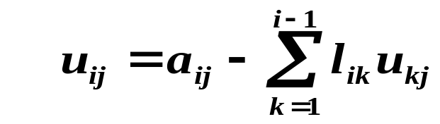
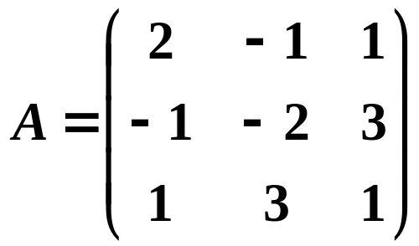
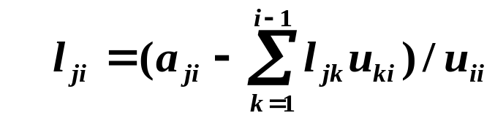
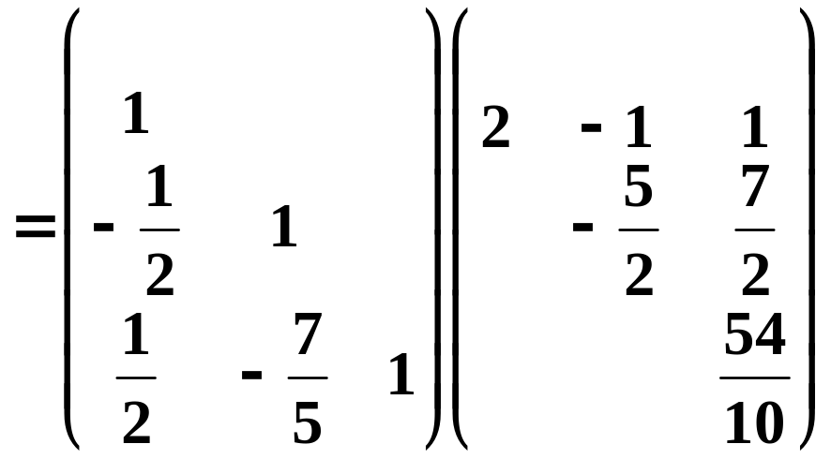
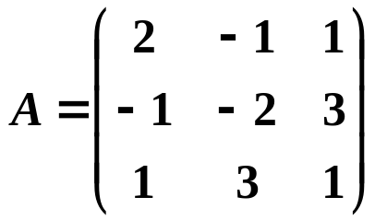
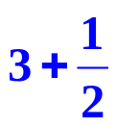
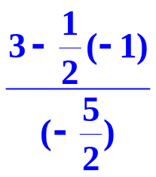
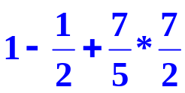
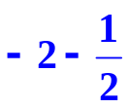
§4 Matrix Factorization – Doolittle
例：
再求第一列
解：
先求第一行

Slide 16
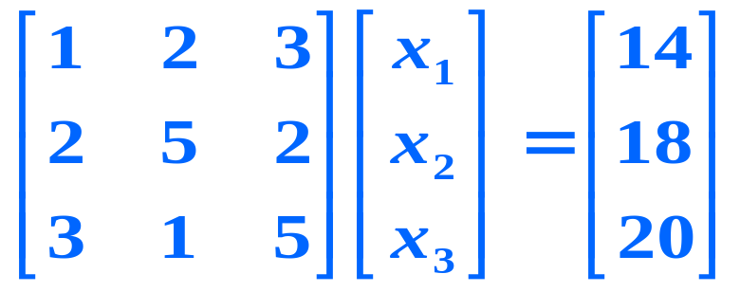
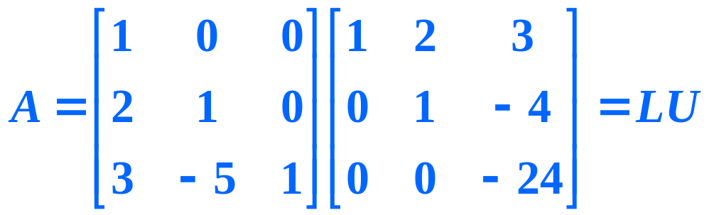
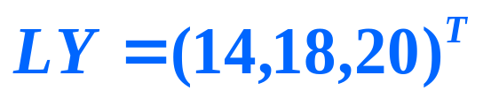
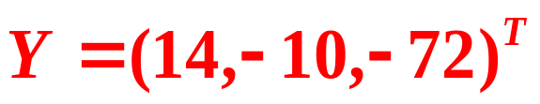
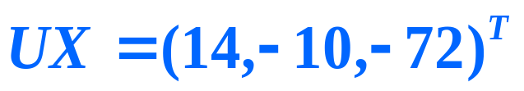
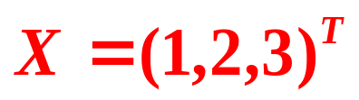
§4 Matrix Factorization – Doolittle
例 用直接三角分解法求解
HW: p.203
#9, #10, #11
解：用分解公式计算得
求解
，得
，得

Slide 17




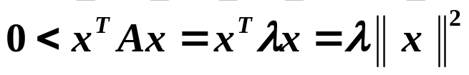


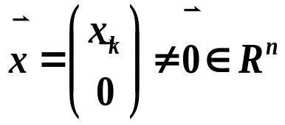


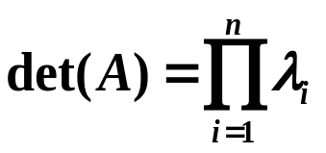
§4 Matrix Factorization – Choleski
➢ 平方根法 /* Choleski’s Method */：
——对称 /* symmetric */ 正定 /* positive definite */
矩阵的分解法
定义
一个矩阵 A = ( a_{ij} )_{n×n} 称为对称阵，如果 a_{ij} = a_{ji} 。
定义
一个矩阵 A 称为正定阵，如果 对任意非零向量 都成立。
回顾：对称正定阵的几个重要性质
 A 的特征值 /* eigen value */ λ_{i} > 0
 A 的顺序主子阵 /* leading principal submatrices */ A_{k} 亦对
称正定
设对应特征值 λ 的非零特征向量
为 ，则 。
⬧
⬧
⬧
⬧
 A⁻¹ 亦对称正定，且 a_{ii} > 0
对称性显然。对任意 有
, 其中 。
 A 的全部顺序主子式 det ( A_{k} ) > 0
其中
因为
第 i 位

Slide 18










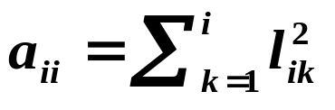
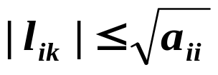
§4 Matrix Factorization – Choleski
将对称 正定阵 A 做 LU 分解
u₁₁
1
u_{ij} / u_{ii}
u_{ij}
1
u₂₂
记为
U =
=
u_{nn}
1
A 对称
即
则 仍是下三角阵
记 D^{1/2} =
定理
设矩阵A对称正定，则存在非奇异下三角阵 使得 。若限定 L 对角元为正，则分解唯一。
Why is u_{ii} > 0?
Since det(A_{k}) > 0
注： 对于对称正定阵 A ，从 可知对任意k ≤ i 有 。即 L 的元素不会增大，误差可控，不需选主元。

Slide 19


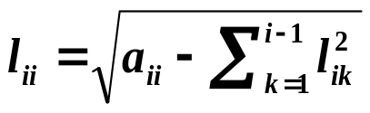

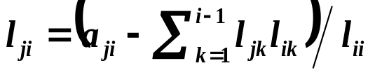
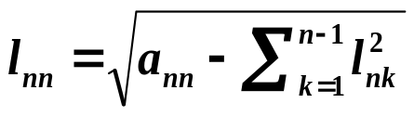
§4 Matrix Factorization – Choleski
Algorithm: Choleski’s Method
To factor the symmetric positive definite n×n matrix A into LL^{T}, where L
is lower triangular.
Input: the dimension n; entries a_{ij} for 1≤ i, j ≤ n of A.
Output: the entries l_{ij} for 1≤ j ≤ i and 1≤ i ≤ n of L.
Step 1 Set ;
Step 2 For j = 2, …, n, set ;
Step 3 For i = 2, …, n−1, do steps 4 and 5
Step 4 Set ;
Step 5 For j = i+1, …, n, set ;
Step 6 Set ;
Step 7 Output ( l_{ij} for j = 1, …, i and i = 1, …, n );
STOP.
因为A 对称，所以只需存半个 A，即
其中
运算量为 O(n³/6)， 比普通LU
分解少一半，但有 n 次开方。用A = LDL^{T}
分解，可省开方时间(p.173)。

Slide 20
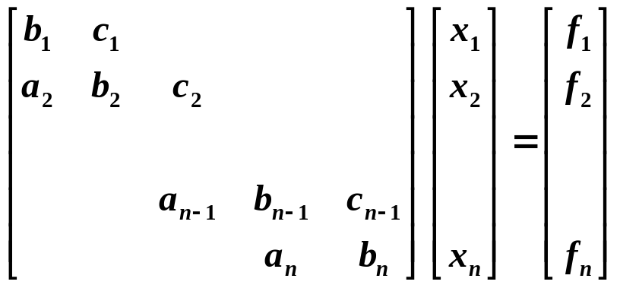

➢ 追赶法解三对角方程组
/* Crout Reduction for Tridiagonal Linear System */
AX = F
消元法
0
追赶法
即:
b₁ x₁ + c₁ x₂ = f₁
0
a_{i} x_{i - 1} + b_{i} x_{i} + c_{i} x_{i+1} = f_{i}
i = 2, · · ·, n-1
我们要熟练掌握公式推导!
a_{n} x_{n-1} + b_{n} x_{n} = f_{n}
推导过程其实就是程序设计过程!
(这个能力是相通的)
注意 a, b, c, f 的下标与行号相同!!!
应用: 很多问题最后归结到对角占优的三对角方程组求解。

Slide 21
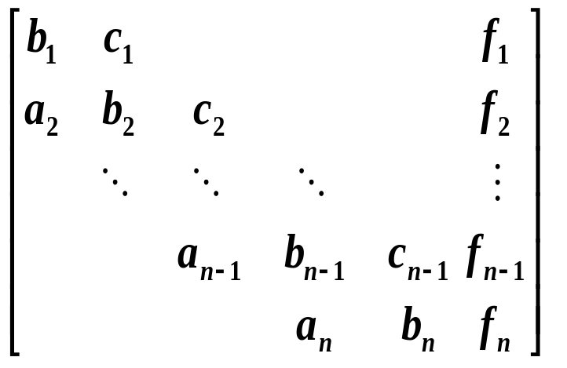


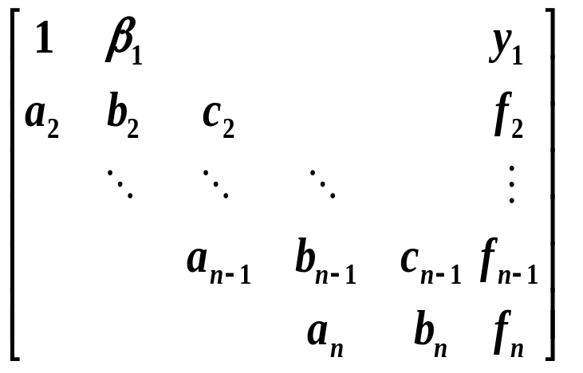
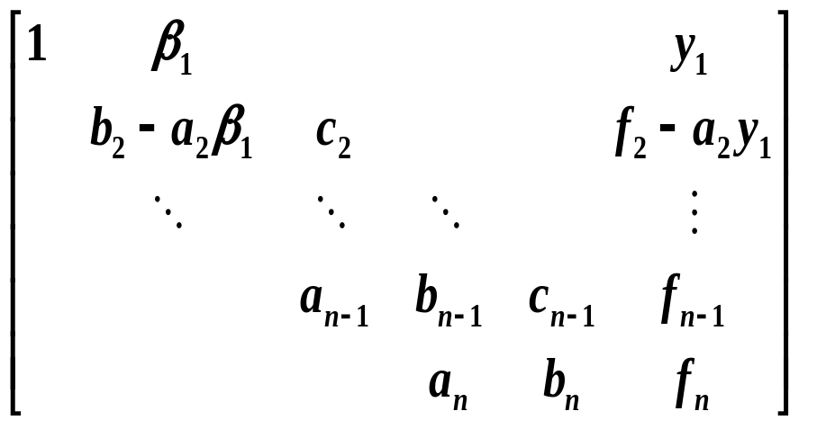
步1:
1. 主元变1
重复这个过程
2. 消元
n阶
n
n-1
…
2
1
主元
消元
n-1阶
第1步做完了, 下面做第2步。

Slide 22





步2:
n-1阶
n-1阶
主元变1
对照步1
消元
n-2阶
对照步1,可写出步k的式子了

Slide 23




即然看出来了, 那从步k到步k+1就不写了!!!
但提醒大家的是: 一头一尾2个方程的主元化为1的式子特殊!
1. 消元过程算法:
，
追
则方程变为:
2. 回代
赶
x_{n} = y_{n}
二对角
这就完了?!
发现公式其实是2个
递推式
了没有?

Slide 24










§4 Matrix Factorization – Tridiagonal System
注：上述消元过程相当于对 A 作Crout 分解，即：
Step 1: 对 A 作Crout 分解
直接比较等式两边的元素，可得到计算公式。
则：
Step 2: 追——即解 ：
Step 3: 赶——即解 ：

Slide 25




定理
§4 Matrix Factorization – Tridiagonal System
若 A 为对角占优 /* diagonally dominant */ 的三对角阵，且满足 ，则追赶法可解以 A 为系数矩阵的方程组。
定义
设 , 满足
且至少有一个i值，使得 成立，
则称A为对角占优矩阵；若
则称A为严格对角占优矩阵 。
注：
☞ 如果 A 是严格对角占优阵，则不要求三对角线上的所有元素非零。
☞ 根据不等式
可知：分解过程中，矩阵元素不会过分增大，算法保证稳定。
☞ 运算量为 O(6n)。
u_{i}=b_{i}-a_{i}β_{i-1}

Slide 26













§5 线性方程组的误差分析
/* Error Analysis for Linear system of Equations */
求解 时，A 和 的误差对解 有何影响？
➢ 设 A 精确， 有误差 ，得到的解为 ，即
绝对误差放大因子
相对误差放大因子
又

Slide 27














§5 Error Analysis for .
是关键
的误差放大因子，称为
A的条件数，记为cond (A) ,
越 则 A 越病态，
难得准确解。
➢ 设 精确，A有误差 ，得到的解为 ，即
大
(只要 充分小，使得
Wait a minute …
Who said that ( I + A⁻¹δ A )
is invertible?

Slide 28






§5 Error Analysis for .
注:  cond (A) 的具体大小与 || · || 的取法有关，但相对大小一致。
☞ cond (A) 取决于A，与解题方法无关。
☞
常用条件数有：
cond (A)₁
cond (A)∞
cond (A)₂
特别地，若 A 对称，则
条件数的性质：
 A可逆，则 cond (A)_{p} ≥ 1；
 A可逆，α ∈ R 则 cond (α A) = cond (A) ；
 A正交，则 cond (A)₂=1；
 A可逆，R正交，则 cond (RA)₂ = cond (AR)₂ = cond (A)₂ 。

Slide 29












§5 Error Analysis for .
例：
精确解为
计算cond (A)₂ 。
A⁻¹ =
解：考察 A 的特征根
39206 >> 1
 测试病态程度：
给 一个扰动
，其相对误差为
此时精确解为
2.0102 > 200%

Slide 30

§5 Error Analysis for .
例：Hilbert 阵
cond (H₂)∞ =
27
cond (H₃)∞ ≈
748
2.9 × 10⁶
cond (H₆)∞ =
cond (H_{n})∞→ ∞ as n → ∞
注：一般判断矩阵是否病态，并不计算A⁻¹，而由经验得出。
☞ 行列式很大或很小（如某些行、列近似相关）；
☞ 元素间相差大数量级，且无规则；
☞ 主元消去过程中出现小主元；
☞ 特征值相差大数量级。

Slide 31













§5 Error Analysis for .
➢ 近似解的误差估计及改善：
设 的近似解为 ，则一般有
cond (A)
HW: p.203
#14, #15, #16
 改善方法：
Step 1: 近似解
误差上限
Step 2:
若 可被精确解出，则有
就是精确解了。
Step 3:
Step 4:
经验表明：若 A 不是非常病态（例如： ），则如此迭代可达到机器精度；但若 A 病态，则此算法也不能改进。

Slide 32




例.设
已知方程组AX=b精确解为
（1）计算cond (A)∞ 。
（2）若 ，计算剩余 。

Slide 33











§1 Norms of Vectors and Matrices
定理
若矩阵 B 对某个算子范数满足 ||B|| < 1，则必有
①
可逆；
②
① 若不然，则 有非零解，即存在非零
证明：
向量 使得
✓
②

